Slide 1
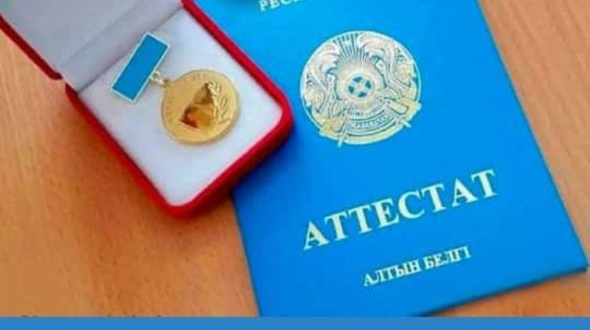
Қазақстан Республикасы
Білім және ғылым Министрлігнің
2014 жылғы 19 желтоқсандағы
№ 532 бұйрығымен
бекітілген
"Алтын белгі" белгісі туралы Ереже
"Алтын белгі" белгісімен негізгі орта білім туралы үздік аттестат алған, негізгі, жалпы орта білімнің оқу бағдарламаларына немесе "Назарбаев Зияткерлік мектептері" дербес білім беру ұйымының оқу бағдарламаларына сәйкес 5 (6) – сыныптан бастап 11 (12) сыныпқа дейінгі оқу кезеңінде барлық пәндер бойынша жылдық және қорытынды бағалары "5" баға алған, 10 (11) – сыныптан бастап 11 (12) - сыныпқа дейінгі оқу кезеңінде барлық пәндер бойынша тоқсандық бағалары "5" баға алған білім алушылар марапатталады.

Slide 2
"Орта, техникалық және кәсіптік, орта білімнен кейінгі білім беру ұйымдары үшін білім алушылардың үлгеріміне ағымдағы бақылауды, оларды аралық және қорытынды аттестаттауды өткізудің үлгілік қағидаларын бекіту туралы" Қазақстан Республикасы Білім және ғылым министрінің 2008 жылғы 18 наурыздағы № 125 бұйрығы
52. Негізгі орта білім туралы үздік аттестат алған, негізгі, жалпы орта білім беру бағдарламаларына немесе "НЗМ" ДББҰ-ның білім беру бағдарламаларына сәйкес 5 (6) - 11 (12) сыныптарда білім алған кезеңінде барлық пәндер бойынша жылдық және қорытынды бағалары "5", 10 (11)-11 (12)-сыныптар аралығында білім алу кезеңінде барлық пәндер бойынша тоқсандық бағалары "5" болған, жалпы орта білім беру аяқталғаннан кейін қорытынды аттестаттаудан "5" бағасына өткен 11 (12) сынып білім алушыларына № 39 бұйрықпен бекітілген нысанға сәйкес жалпы орта білім туралы "Алтын белгі" аттестаты беріледі.

Slide 3
54.Осы Қағидалардың 50-тармағының 3) тармақшасына сәйкес қорытынды аттестаттаудан босатылған, негізгі орта білім туралы үздік аттестат алған, негізгі, жалпы орта білім беру бағдарламаларына немесе "НЗМ" ДББҰ-ның білім беру бағдарламаларына сәйкес 5 (6) - 11 (12) сыныптарда білім алған кезеңінде барлық пәндер бойынша жылдық және қорытынды бағалары "5", 10 (11)-11 (12)-сыныптар аралығында білім алу кезеңінде барлық пәндер бойынша тоқсандық бағалары "5" болған, тізбесі "Жалпы білім беретін пәндер бойынша республикалық және халықаралық олимпиадалар мен ғылыми жобалар конкурстарының (ғылыми жарыстардың), орындаушылар конкурстарының, кәсіби шеберлік конкурстары мен спорттық жарыстардың тізбесін және оларды іріктеу өлшемдерін бекіту туралы" Қазақстан Республикасы Білім және ғылым министрінің 2011 жылғы
7 желтоқсандағы № 514 бұйрығымен (Нормативтік құқықтық актілерді мемлекеттік тіркеу тізілімінде № 7355 болып тіркелген) бекітілген соңғы үш жылдағы жалпы білім беретін пәндер бойынша халықаралық олимпиадалардың жеңімпаздарына
№ 39 бұйрықпен бекітілген нысанға сәйкес жалпы орта білім туралы "Алтын белгі" аттестаты және "Алтын белгі" белгісі беріледі.

Slide 4
58. 9 (10), 11 (12) сыныптардың бітірушілерін мерзімінен бұрын қорытынды аттестаттауға білім алушылар шетелге оқуға түскен немесе тұрғылықты орнын шетелге ауыстырған жағдайда, растайтын құжаттарын ұсынған кезде жіберіледі және ол оқу жылының аяқталуына дейін 2 ай бұрын қорытынды бітіру емтихандары немесе мемлекеттік бітіру емтихандары нысанында өткізіледі.
9 (10) және 11 (12) сынып бітірушілерін мерзімінен бұрын қорытынды аттестаттауды білім беру ұйымдары жүргізеді. Жалпы орта білім туралы "Алтын белгі" аттестатын алуға үміткер мерзімінен бұрын аттестаттауды "5" бағаға тапсырған жағдайда білім беру ұйымдары № 39 бұйрықпен бекітілген нысанға сәйкес жалпы орта білім туралы үздік аттестат береді.
Мерзімінен бұрын қорытынды аттестаттауға арналған емтихан материалдарын білім басқармалары әзірлейді.
85. Негізгі орта білім туралы үздік аттестат, жалпы орта білім туралы үздік және жалпы орта білім туралы "Алтын белгі" аттестаттарын және "Алтын белгі" белгісін иеленген білім алушылардың тізімі мектеп директорының бұйрығымен бекітіледі.

